Slide 1


Slide 2
1
2
3
4
5
6
7
8
9
10
11
12
13
14
15
16
17
18

Slide 3
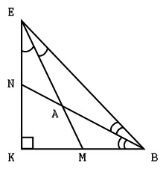
В прямоугольном треугольнике EBK проведены
две биссектрисы – EM, BN. Чему равна градусная
мера ∠BAE?
1
45º
Е
135º
90º
N
120º
А
135º
K
M
В

Slide 4
Стороны треугольника FNT относятся друг к другу
как 6:7:11. Вычислите длину большей стороны ,
при условии, что его периметр равен 72 см.
2
N
22cм
6х
7х
33см
Р = 77см
24см
F
11х
T
33см
36см

Slide 5
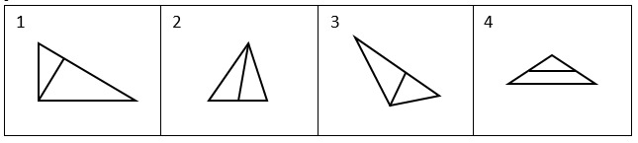
Выберите вариант ответа.
Медиана проведена в треугольнике под номером:
3
1
2
3
4

Slide 6
Треугольник KEB – равнобедренный, в нём
проведена медиана DK. ∠BKD=38°.
Найдите градусную меру угла EKB.
4
К
76º
76º
38º
52º
45º
В
D
Е

Slide 7
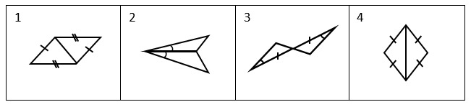
Выберите вариант ответа, на которым расположена
пара треугольников, равенство которых доказать
нельзя:
5
1
2
3
4

Slide 8
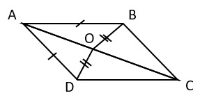
Укажите, какие из треугольников
не равны между собой на этом рисунке:
6
D
A
O
C
B

Slide 9
Найдите неизвестный угол,
исходя из данных на рисунке.
7
N
P
75º
105º
?
90º
105º
125º
105º
M
K

Slide 10
Вычислите, чему равен периметр равнобедренного
треугольника MOD, если известно, что его основание
OD в два раза меньше боковой стороны.
8
М
35 ед.
Р = 35 ед
42 ед.
27 ед.
21 ед.
О
7
D

Slide 11
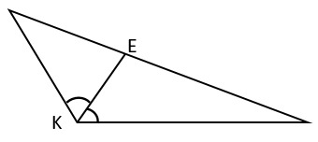
Какое название имеет отрезок EK
в данном треугольнике?
9
К
Е

Slide 12
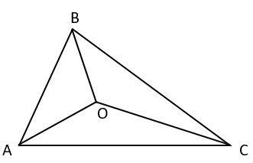
В треугольнике ABC проведены три биссектрисы,
которые пересекаются в точке O. ∠BAC=48°,
∠CBA=62°. Вычислите градусную меру угла AOC.
10
С
35º
70º
121º
110º
?
О
121º
А
В

Slide 13
К основанию равнобедренного треугольника AKB
проведена биссектриса AM. Вычислите длину KA,
если известно, что основание KB равно 8 см.
11
А
8 см
4 см
12 см
8 см
16 см
60º
К
М
В

Slide 14
Периметр равнобедренного треугольника равен 37 см.
Основание меньше боковой стороны на 5 см.
Найдите основание этого треугольника.
12
В
7cм
9см
х
х
Р = 37см
14см
19см
А
х - 5
С
9см

Slide 15
Какого признака равенства прямоугольных
треугольников не существует?
13
По двум катетам
По гипотенузе и острому углу
По катету и прилежащему углу
По двум углам

Slide 16
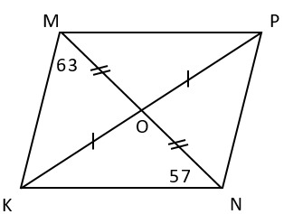
На рисунке представлен параллелограмм KMPN,
состоящий из треугольников. ∠KMO=63°, ∠ONK=57°.
Вычислите градусную меру угла PNK.
14
K
M
133º
63º
120º
70º
57º
?
N
P
63º
120º

Slide 17
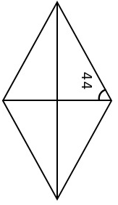
Треугольники ABD и CBD равнобедренные.
∠ABD=44°, AB=BC.
Какова градусная мера угла CDA?
15
A
44º
88º
88º
?
44º
D
B
90º
120º
C

Slide 18
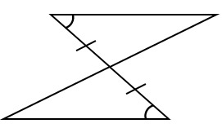
Какой признак можно использовать
для доказательства равенства треугольников
на рисунке?
16

Slide 19
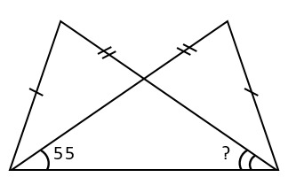
На рисунке представлена пара треугольников.
Найдите, чему равен неизвестный угол.
17
135º
90º
55º
?
55º
55º
45º

Slide 20
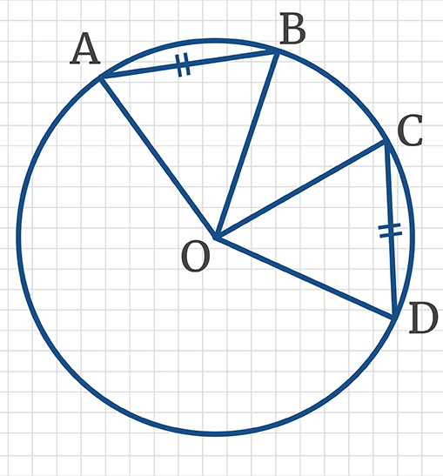
На рисунке CD = AB, O – центр окружности.
Точки A, B, C, D лежат на окружности.
CD = 17 см, CO = 15 см. Найдите периметр ∆AOB.
18
A
B
49см
С
51см
D
45см
47см

Slide 21
Фон слайдов
Весёлый мальчик
Окружность

